Slide 1
Voorwaarden zelf toedienen van antibiotica & Opvang in beslag of in bewaring genomen dieren
Door Jasmijn & Denise

Slide 2
Inhoud
Voorwaarden voor zelf toedienen van antibiotica
Opvang in beslag of in bewaring genomen dieren
waarom, en opleiding gericht
Vragen ?

Slide 3
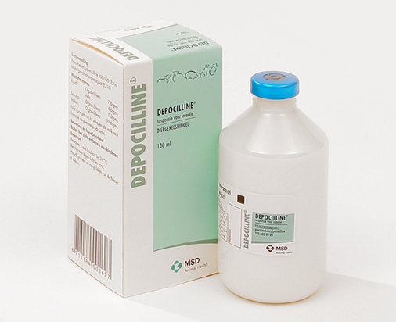
Voorwaarden uitzonderingen zelf toedienen van antibiotica
Voorwaarden
Schriftelijke overeenkomst
Bedrijfsgezondheidsplan
bedrijfsbezoek
Jaarlijkse evaluatie
Vrijstellingen voor bedrijven met een structureel laag antibioticumgebruik

Slide 4
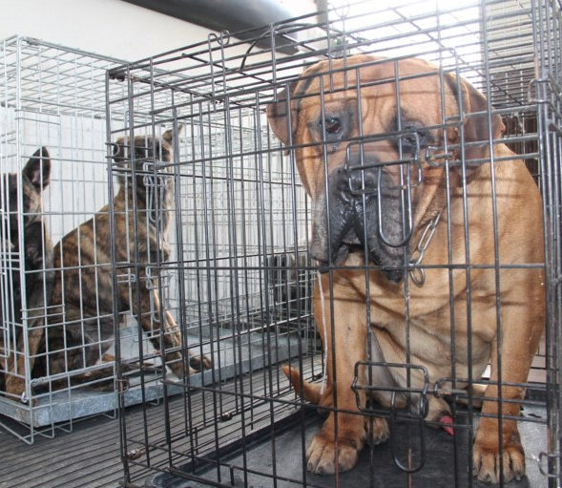
Opvang in beslag of in bewaring genomen dieren
Opvang
maatregelen
in beslag name
2de kans
Jaarlijkse controle

Slide 5
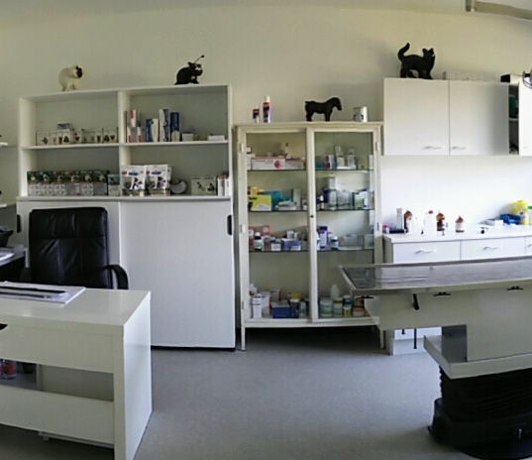
Waarom, en opleiding gericht
het leek me erg interesant en antibiotica is belangrijk en moeten we zelf ook gaan toedienen in de praktijk straks
ik wou er graag wat over te weten komen en later in de praktijk krijgen we ook vaak verwaarloosde dieren.

Slide 6
Vragen ?

